Slide 1
Dampak Tatakelola Teknologi Informasi Terhadap Keselarasan TI/Bisnis 1
TATA KELOLA SIK
Syefira Salsabila
Prodi RMIK & MIK

Slide 2
Pentingnya Tatakelola Teknologi Informasai
Teknologi Informasi
Tanggung Jawab PDE
PDE diubah
Departemen Sistem Informasi
Peranan TI
Efiseiensi
Teknis
Operasional
Strategic

Slide 3
Pentingnya Tata Kelola TI
Perubahan Peranan TI
Peran Efisiensi ke Peran Strategik yang harus ditangani di level Korporat
Banyaknya Proyek TI Strategik yang penting
Kegagalan Implementasi karena hanya ditangani oleh teknisi IT
Keputusan TI
Bersifat ad hoc atau tidak terencana dengan baik/improvisasi
TI pendorong utama proses transformasi bisnis yang memberi imbas penting bagi organisasi dalam pencapaian misi, visi, dan tujuan strategic.
Kesuksesan pelaksanaan TI harus dapat terukur melalui metrik tata kelola TI.

Slide 4
Penyebab Keputusan TI bersifat ad hoc
Keputusan dibuat dalam posisi perdebatan informal
Proyek dsetujui tanpa konteks strategik
Fokus lebih pada kapasitas CIO dibandingkan tatakelolaTI berada pada jalurnya
Komunikasi dan presentasi dilakukan dengan bahasa yang terlalu technology minded
CIO memiliki akuntabilitas du kendalinya
Dewan direksi terlalu fokus pada hal-hal kecil dibandingkan pada masalah yang lebih besar dari TI.

Slide 5
Manage
Mengatur
Govern
Mengelola
IT Governance
Mengatur TI hanya merujuk pada serangkaian mekanisme di departemen TI untuk menghasilkan keputusan spesifik TI.
Mengelola merupakan serangkaian sistem dan mekanisme yang menentukan pihak-pihak, baik di departemen TI maupun diluar departemen TI yang membuat dan berkonstribus dalam pembuatan keputusan.

Slide 6
Perbedaan Mengatur dan mengelola
Kriteria | Manage | Govern
Scope | Lebih Sempit karena bagian dari govern | Lebih Luas
Mekanisme | Departemen IT | Korporasi
Keputusan TI | Keputusan TI Spesifik | Keputusan TI Korporat
Fokus | Proses Internal | Internal dan Eksternal
Horison | Sekarang dan Jangka Pendek | Jangka Panjang
Objek Keputusan | Keputusan yang dibuat | Siapa dan bagaimana membuat keputusan
Proses Implementasi | Dapat dialihkan (Outsourcing) | Tidak dapat dialihkan (Insourcing)
Personil Bertanggung Jawab | Manajer TI (CIO) | Dewan direksi termasuk CIO

Slide 7
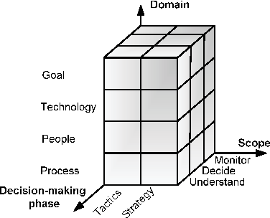
Kerangka Pendefinisian Tatakelola TI

Slide 8
Arsitektur Teori Tatakelola TI

